Slide 1


КАЗАНСКИЙ ФЕДЕРАЛЬНЫЙ УНИВЕРСИТЕТ
ЮРИДИЧЕСКИЙ ФАКУЛЬТЕТ
МАГИСТЕРСКАЯ ПРОГРАММА
ПРЕДВАРИТЕЛЬНОЕ РАССЛЕДОВАНИЕ И ПРАВОСУДИЕ
ПО УГОЛОВНЫМ ДЕЛАМ

Slide 2


НАША МИССИЯ
Обеспечить подготовку специалистов к работе в сфере борьбы с преступностью, расследования преступлений, поддержания обвинения, осуществления защиты в суде

Slide 3




Программа обучения
Форма и срок обучения
Очная – 2 г.
Заочная – 2 г. 5 мес.
БЛОК 1. ДИСЦИПЛИНЫ
Обязательная часть (Актуальные проблемы права, Философия права, Академическая коммуникация)
Часть, формируемая участниками образовательных отношений
Дисциплины по выбору
БЛОК 2. ПРАКТИКА
Научно-исследовательская работа
Ознакомительная практика
Педагогическая
Преддипломная практика
БЛОК 3 ГОСУДАРСТВЕННАЯ ИТОГОВАЯ АТТЕСТАЦИЯ
Подготовка к сдаче и сдача государственного экзамена
Подготовка к процедуре защиты и защита ВКР
Вид конкурса
Бюджет/договор
ФОТО КАФЕДРЫ
Язык: русский

Slide 4
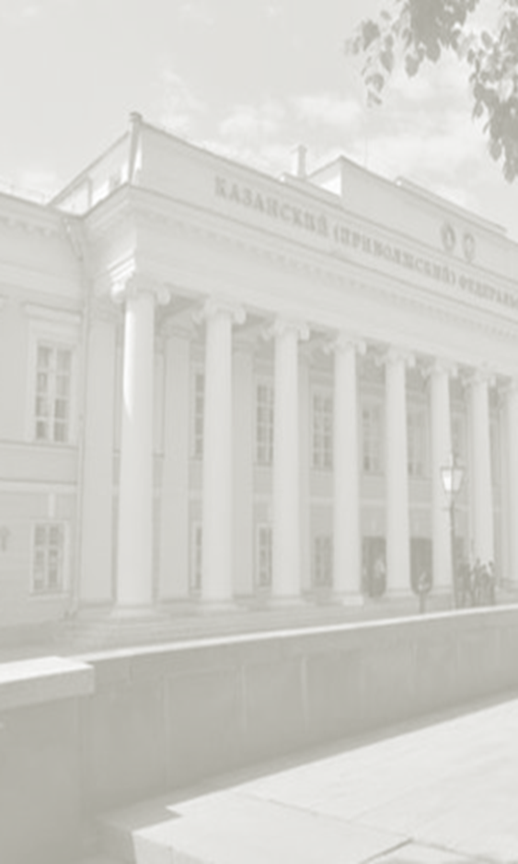

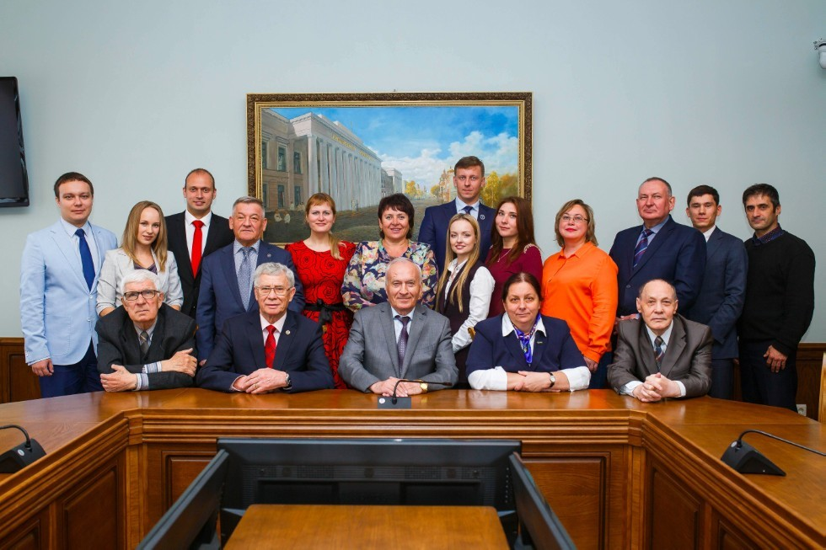
Знакомство с выпускающей кафедрой
уголовного права
ми

Slide 5
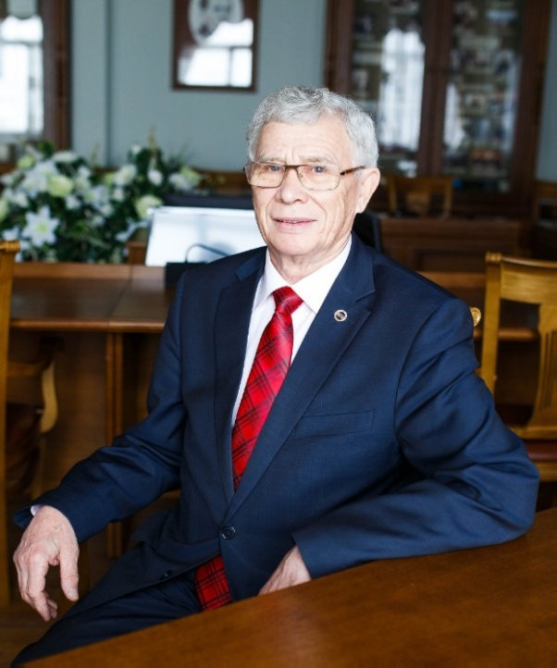
Тарханов Ильдар Абдулхакович
Руководитель магистерской программы
Д.ю.н., профессор кафедры уголовного права
itarhanov@mail.ru
+7 (843) 233 71 03

Slide 6
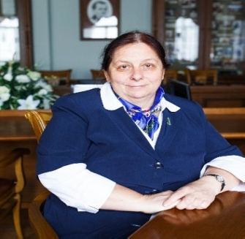

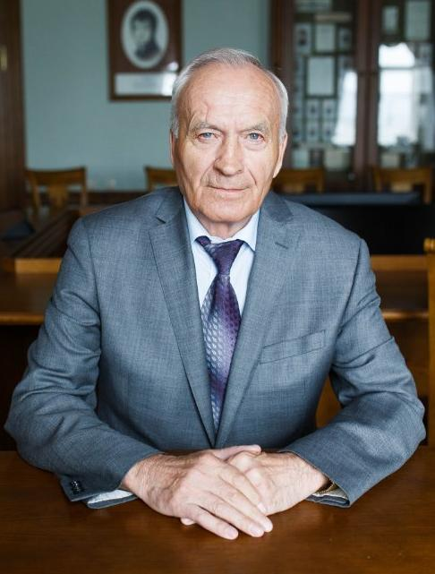
НАШИ ПРЕПОДАВАТЕЛИ
Д.ю.н, профессор ТАЛАН М.В.
Д.ю.н, профессор ТАРХАНОВ И.А.
Д.ю.н, профессор
СУНДУРОВ Ф.Р.

Slide 7
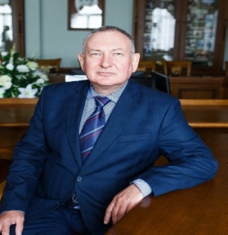
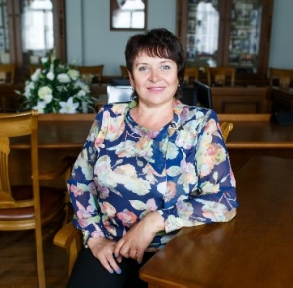
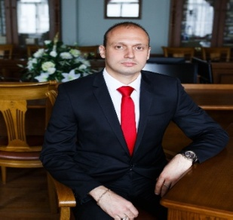
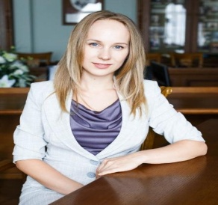
НАШИ ПРЕПОДАВАТЕЛИ
К.ю.н, доцент БАЛЕЕВ С.А.
К.ю.н, доцент БАКУЛИНА Л.В.
К.ю.н, доцент ГОЛУБЕВ С.И.
К.ю.н, доцент БОКОВНЯ А.Ю.
Notes:
Обращаю ваше внимание, что версию в сером цвете также предусмотрели.
След. Слайд.

Slide 8

КЛЮЧЕВЫЕ ДИСЦИПЛИНЫ
Преодоление противодействия расследованию преступлений
Использование специальных познаний в уголовном судопроизводстве
Теория и практика квалификации преступлений
Криминалистическое обеспечение предварительного расследования уголовных дел
Назначение наказания и иных мер уголовно-правового воздействия
Освобождение от отбывания наказания

Slide 9

КАРЬЕРА
Следственные подразделения Следственного Комитета РФ
Работа в следственных подразделениях Следственного Комитета РФ
Работа в следственных и иных подразделениях органов внутренних дел РФ
Работа в органах прокуратуры Российской Федерации
Работа в федеральных судах общей юрисдикции и аппарате мировых судей
Работа в адвокатуре

Slide 10

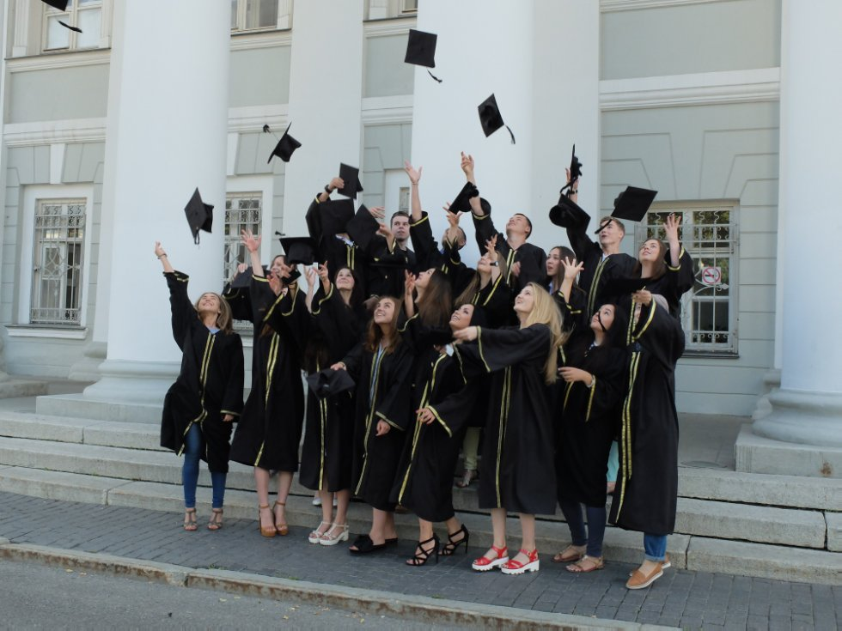
Спасибо за внимание!
Будем рады вас видеть на магистерской программе
«ПРЕДВАРИТЕЛЬНОЕ РАССЛЕДОВАНИЕ И ПРАВОСУДИЕ ПО УГОЛОВНЫМ ДЕЛАМ»
420008, Казань, ул. Кремлёвская, 18
Телефон: (843) 233-72-28, 233-71-56
magistr.law@kfu.ru

